Slide 1
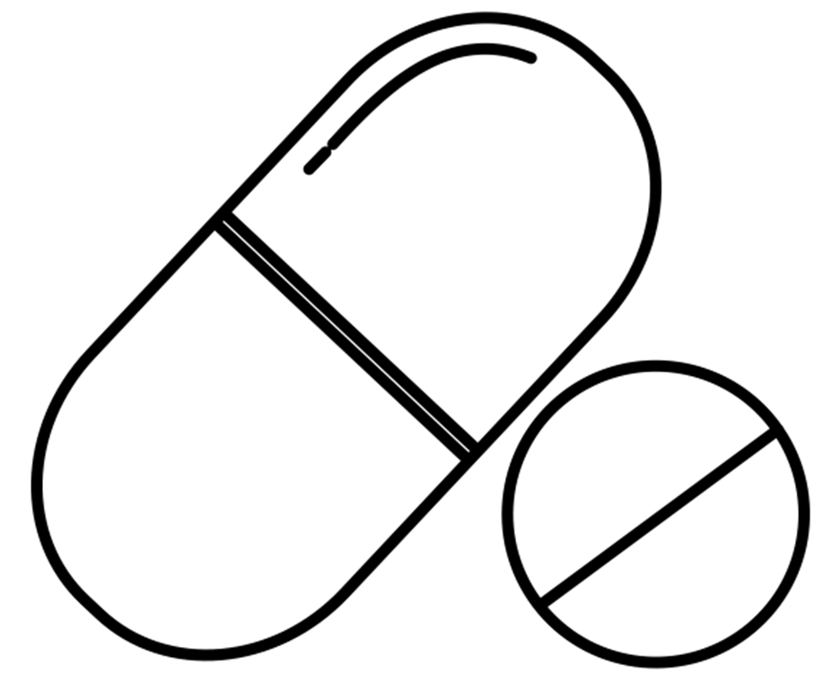
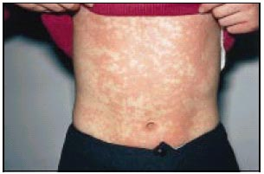
Casus DLZ: To label or not to label: antibiotica allergie?
A Bitter Pill
Farmacologische quiz
VG: Blanco. Anamnese: Patiënte (17 jarige vrouw) op de SEH ervaart sinds 2 weken algehele malaise, met keelpijn en koorts. Via de huisarts is doxycycline en amoxicilline gestart (nadien uitgebreid naar amoxicilline/clavulaanzuur). De dag na de laatste gift antibiotica is erytheem ontstaan over het gehele lichaam (zie foto), met tevens zwelling van het gelaat/keel. Desloratadine is gestart maar gaf geen gewenst effect en patiënt ervaarde nog steeds milde jeuk. Op de dag van presentatie heeft ze een gevoel van kortademigheid en een zwelling in de keel. De huisarts heeft 2x adrenaline gegeven en via de ambulance is clemastine toegediend. Nadien zijn de klachten verbeterd.
Med/ OAC sinds 5 dagen
All/ Geen bekend
Intox/ rookt niet, geen alcohol en geen drugs
ABCDE:
A: vrij, geen zwelling tong, iets gezwollen tonsillen
B: AH rustig, sat >97% bij KL,
zacht ademgeruis geen bijgeluiden
C: HD stabiel, Cor s1s2 geen souffle
D: pupillen pearl, geen lateralisatie niet nekstijf
E: T = 38,1°C
Lab:
CRP: 5 mg/L
Hemoglobine: 8,3 mmol/L
Trombocyten: 191 x10^9/L
Leucocyten: 14,0 x10^9/L
INR: 1,00
Kalium: 3,8 mmol/L
Natrium: 138 mmol/L
Ureum: 2,8 mmol/L
Kreatinine: 55 µmol/L
Calcium: 2,19 mmol/L
GGT: 57 U/L
AF: 103 U/L
Billirubine totaal: 5 µmol/L
ALAT: 171 U/L
ASAT: 90 U/L
LD: 480 U/L
Albumine: 40 g/L
Vraag: Betreft dit een geneesmiddel allergie? Zo ja, op welk middel? Hoe verder handelen?
Geraadpleegd van Groenegezondheid.nl

Slide 2
Casus DLZ: To label or not to label: antibiotica allergie?
A Bitter Pill
Farmacologische quiz
Er blijkt sprake van een acute EBV infectie: mononucleosis infectiosa (MI)!
Een primaire EBV infectie heeft een lange incubatietijd van ongeveer 6 weken.
Vaak wordt dit foutief gediagnostiseerd als een bacteriële tonsillitis, waarvoor antibiotica wordt gestart.
Prodromale fase; malaise, subfebriliteit, gewrichtspijn en spierpijn.
Klassieke kenmerken: koorts, tonsillopharyngitis, lymfadenopathie, leukocytose en hepatosplenomegalie.
In dit geval: amoxicilline induced rash: een beta lactam adverse drug reaction: vaak bekend als maculopapular exantheem. Het exacte mechanisme is onbekend, maar het exantheem ontstaat vaak enkele dagen na start van het antibioticum. Skin eruptions kunnen ook ontstaan in acute MI zonder antibiotica (incidentie 4,2-13%), maar de incidentie neemt toe tot 27,8-69% bij antibiotica gebruik.
Amoxicillin-Clavulanic Acid-Induced Rash in Epstein-Barr Virus Infection: A Case Report of a Diagnostic Pitfall in a 24-Year-Old Male – PMC
Andere misdiagnose die kan worden gezien in studies betreft Kawasaki disease.
Amoxicillin-Triggered Rash in Latent Epstein-Barr Virus Infection: A Case of Kawasaki Disease Mimicry in a Seven-Year-Old Girl | Cureus

Slide 3
Casus DLZ: To label or not to label: antibiotica allergie?
A Bitter Pill
Farmacologische quiz
Hoe EBV te herkennen: lab : verhoogde leverwaardes, verhoogde leukocyten en natuurlijk EBV serologie!
Complicaties: hepatitis (vaak vroege complicatie), milt ruptuur en luchtweg obstructie.
Epstein-Barr virus and its association with disease - a review of relevance to general practice - PMC
Betreft dit nu definitief geen allergie?
Reactie op penicilline bij EBV-infectie | medischcontact -> Meestal berust het exantheem tijdens/na gebruik van amoxicilline bij MI niet op een penicillineallergie, maar de huidreactie kan wel degelijk een uiting zijn hiervan. Die kans is groter als de reactie optreedt bij een ander penicilline. Incidence of Antibiotic-Related Rash in Children with Epstein-Barr Virus Infection and Evaluation of the Frequency of Confirmed Antibiotic Hypersensitivity - PubMed
In studies is dit ook in cases beschreven bij andere antibiotica, waaronder andere penicillines, cefalosporines en macrolides. Exanthematous (maculopapular) drug eruption – UpToDate Association between Antibiotic Exposure and the Risk of Rash in Children with Infectious Mononucleosis: a Multicenter, Retrospective Cohort Study | Antimicrobial Agents and Chemotherapy

